Slide 1
Fundamentos de Devops
Universidad Creativa

Slide 2
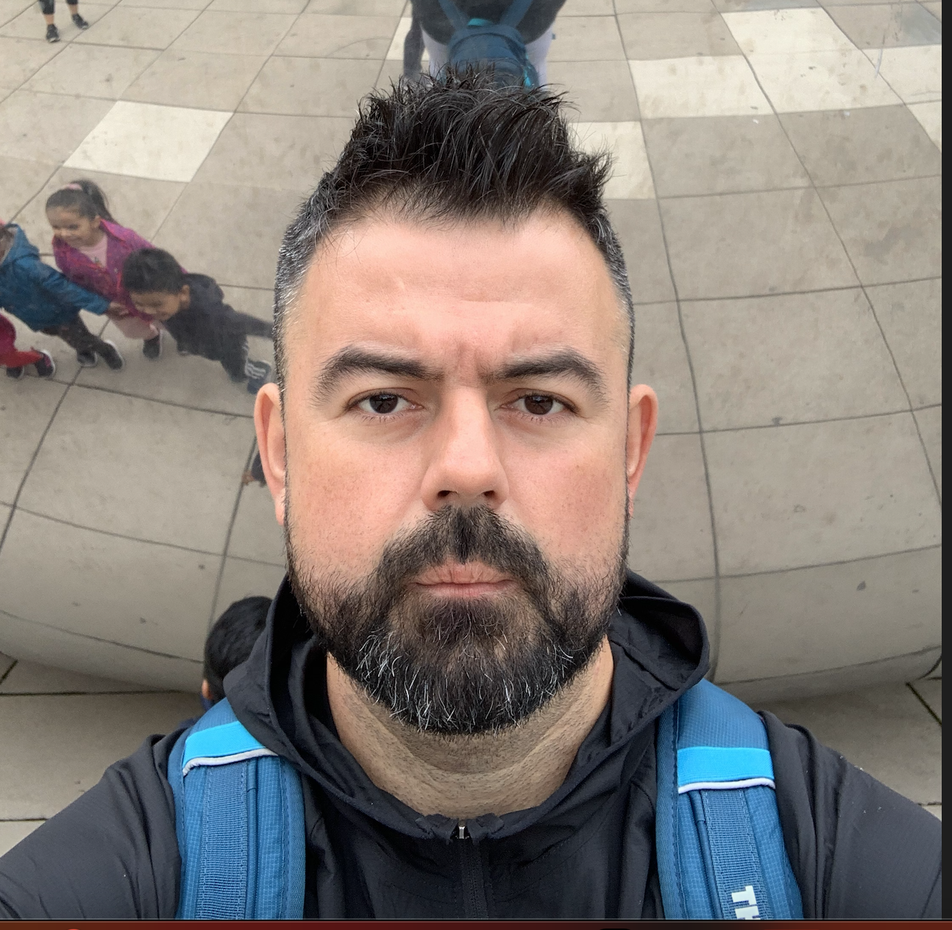
Presentación
Guido Delgado Hernández
guido.delgado@ucreativa.com
Experiencia:
Java y Aplicaciones empresariales.
Procesos de CI/CD
Microservicios y aplicaciones cloud native (desplegando en docker y Kubernetes)

Slide 3
Alcance del Curso
Devops
¿Qué es? y ¿Qué no es?
Contexto de negocio
Manifiesto ágil
Lean Thinking
Sistemas de Control de Versiones
Rol
Git (operaciones básicas)
Estrategias de branching y flujos de trabajo.
Automatización
Tecnologías asociadas.

Slide 4
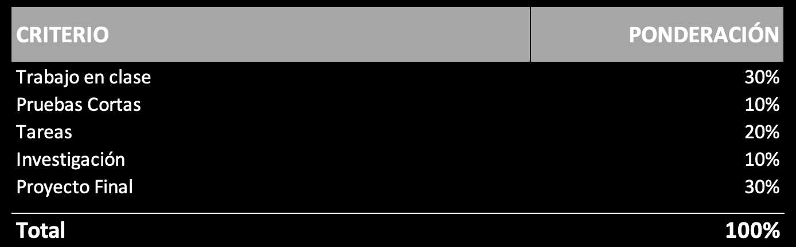
Evaluación

Slide 5
Contexto

Slide 6
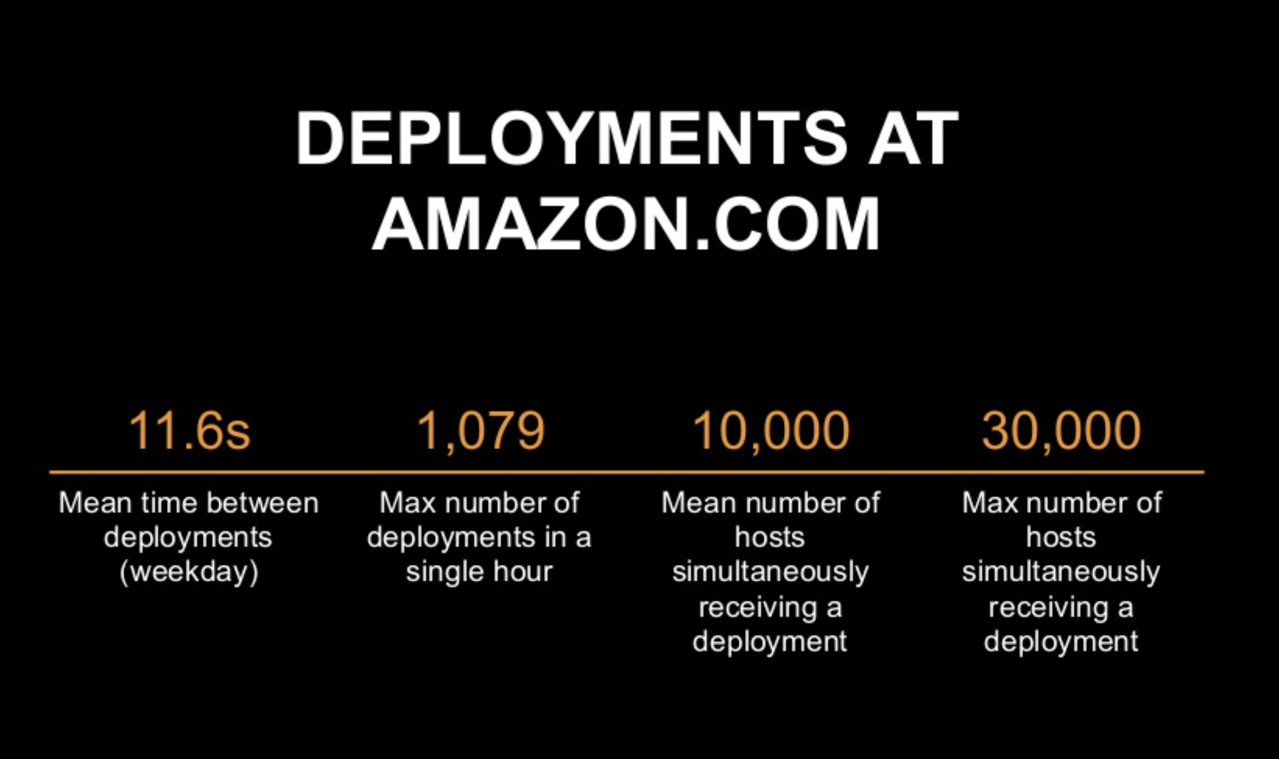

Slide 7
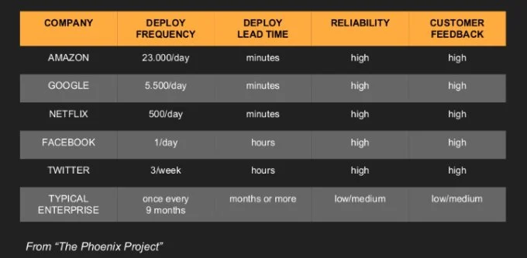

Slide 8
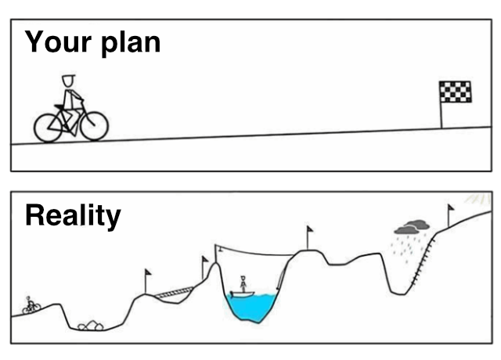

Slide 9
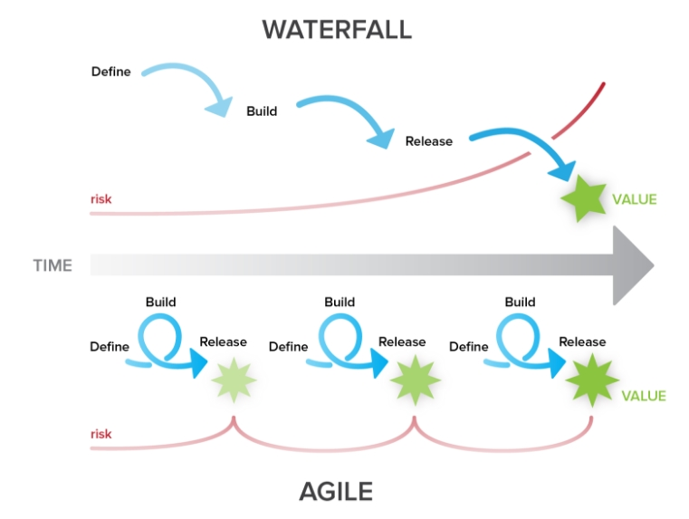

Slide 10
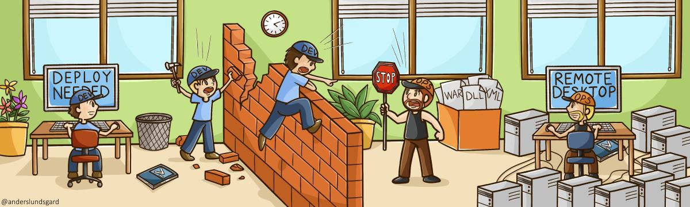

Slide 11
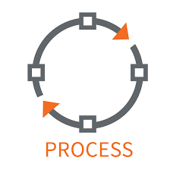

Slide 12
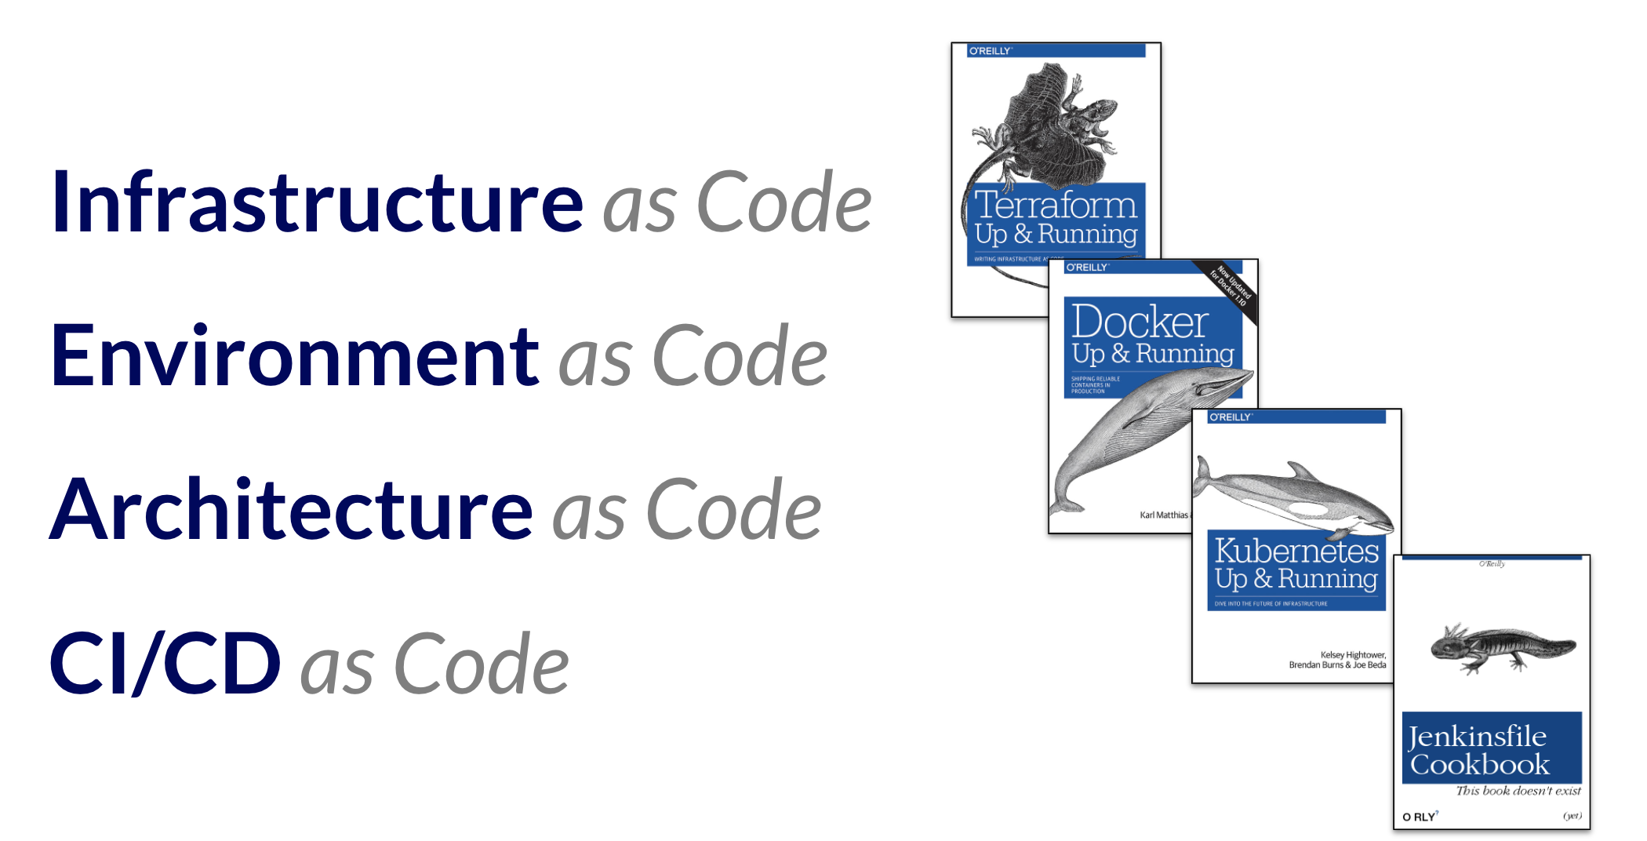

Slide 13



Slide 14
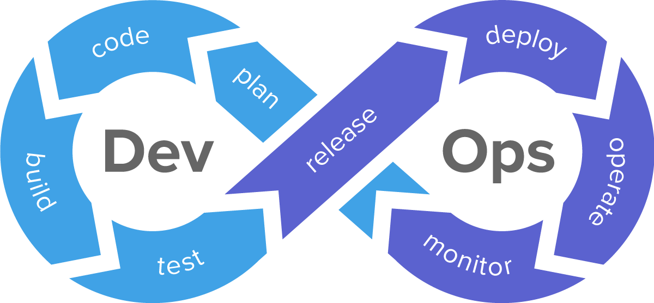
¿Que es DevOps?

Slide 15
DevOps
“DevOps is the practice of operations and development engineers participating together in the entire service lifecycle, from design through the development process to production support.”
https://theagileadmin.com/what-is-devops/
Valores:
Culture: Personas y procesos primero.
Automation: Automatización de procesos y sistemas.
Measurement: Si no se puede medir, no se puede mejorar, métricas.
Sharing: Colaboración. compartir ideas, problemas, soluciones.
https://blog.chef.io/what-devops-means-to-me

Slide 16
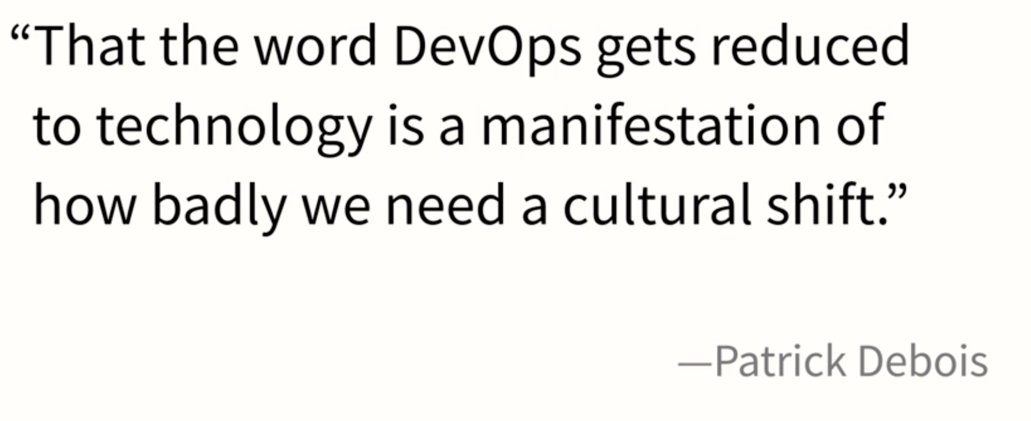

Slide 17
People over Process over Tools
http://dev2ops.org/2010/02/people-over-process-over-tools/

Slide 18
¿Que no es DevOps
La combinación simple de Development (desarrollo) & Operations (operaciones).
Un equipo de operaciones.
Solo automatizar
Un plan, es una reacción
Un título de trabajo o puesto.
Una categoría de herramientas.

Slide 19
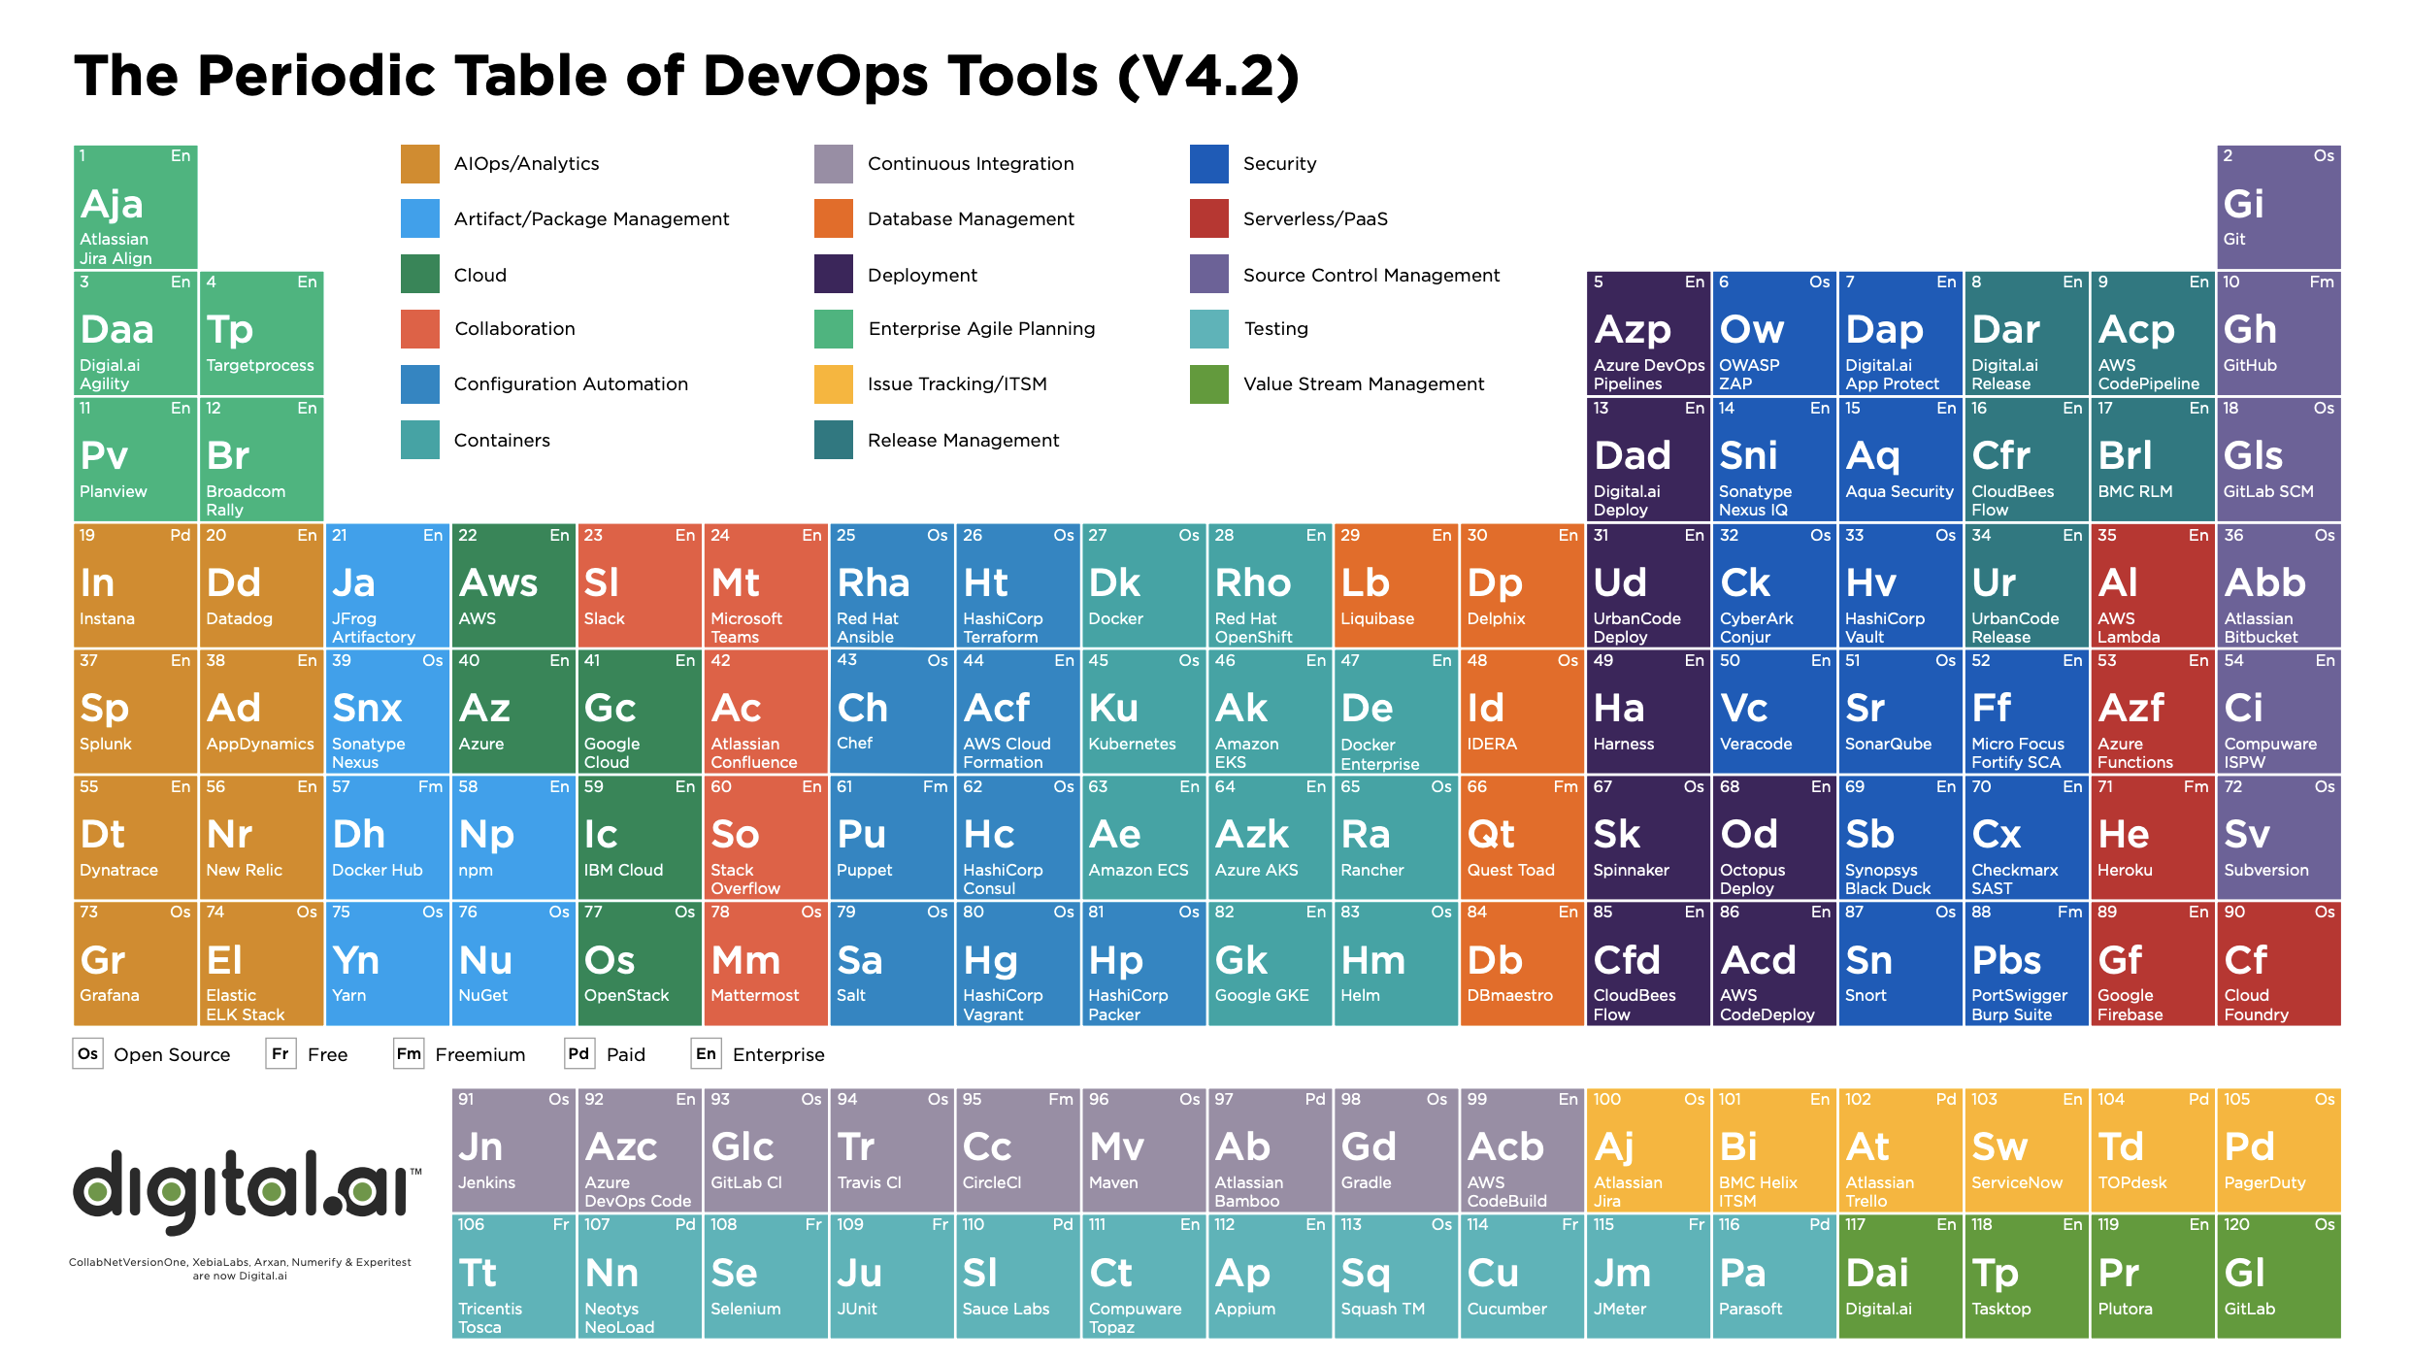

Slide 20
